Slide 1
МОЙ СНЕГОВИК
Иванникова Мария 6 лет
Юрин Ярослав 6 лет
Ташанова Вероника 6 лет

Slide 2
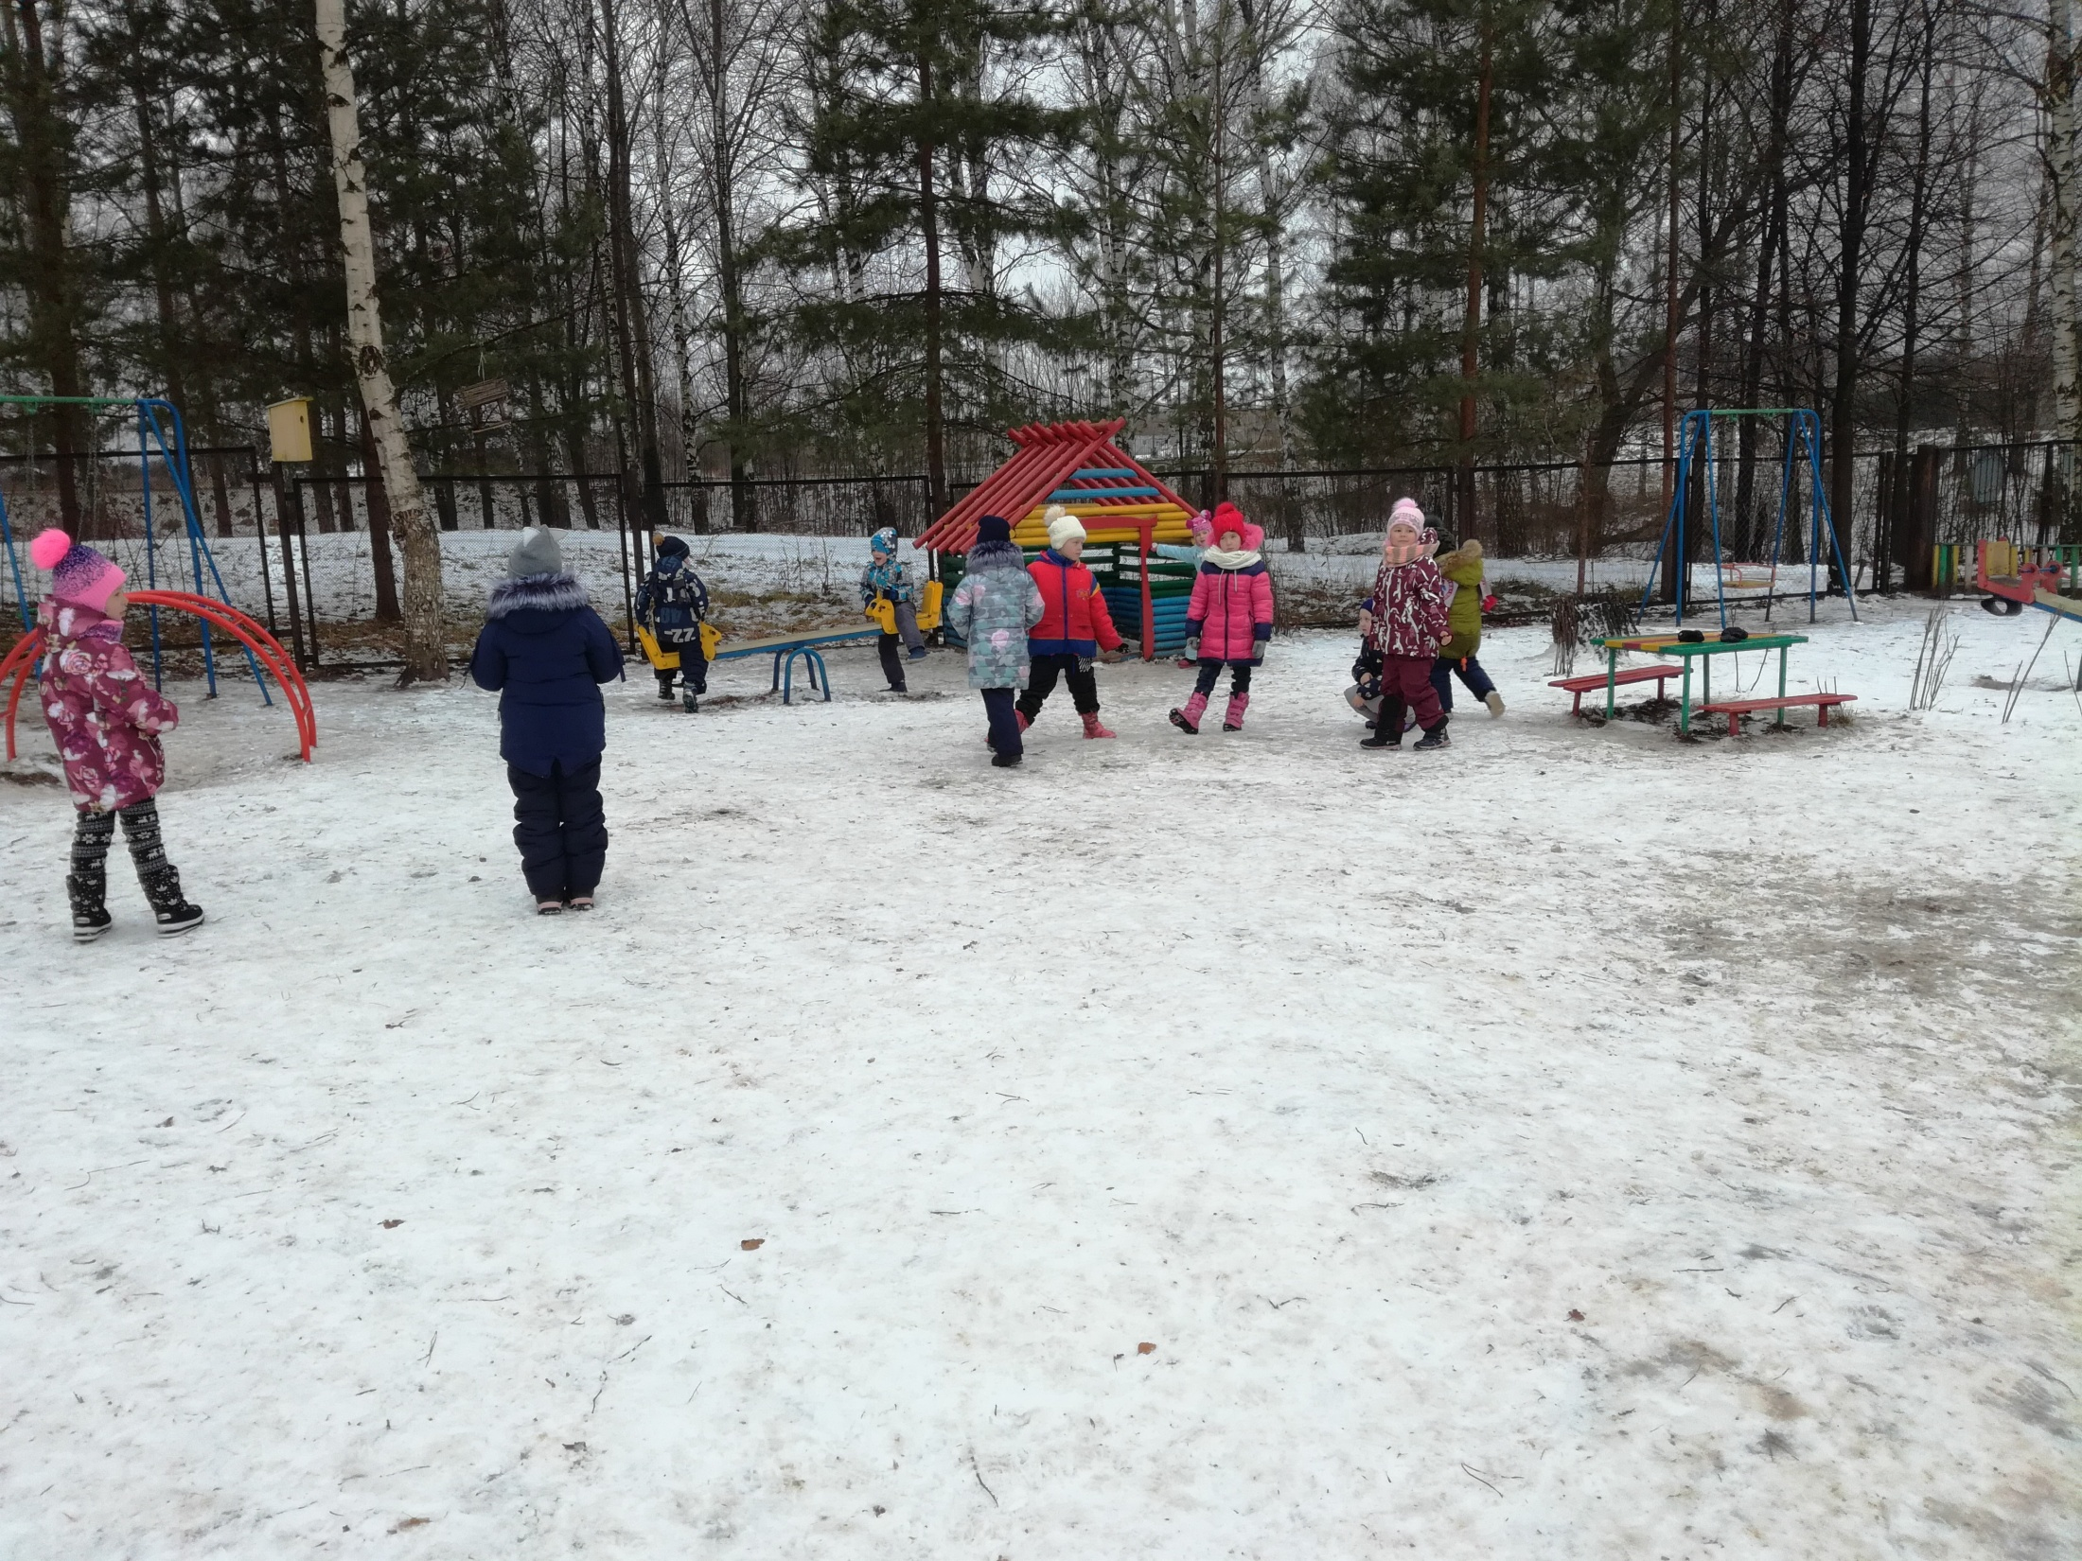
Все вокруг бело и снежно,
И узор на окнах нежный,
Иней на ветвях, как в сказке,
И мороз лишь для острастки —
Никого он не пугает,
Дети весело играют.
Все дети с нетерпением ждут зиму.
Ведь зима – это сугробы, горки, санки, коньки и конечно снеговик.
Зима в этом году приготовила нам большой сюрприз,
но наши ребята не расстраиваются и ловят каждый радостный момент.

Slide 3
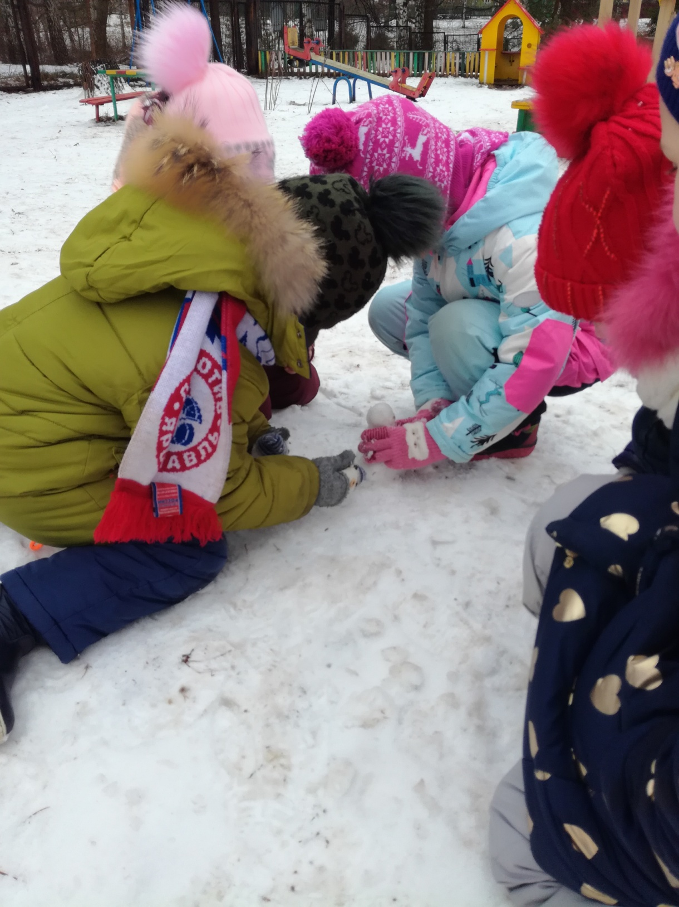
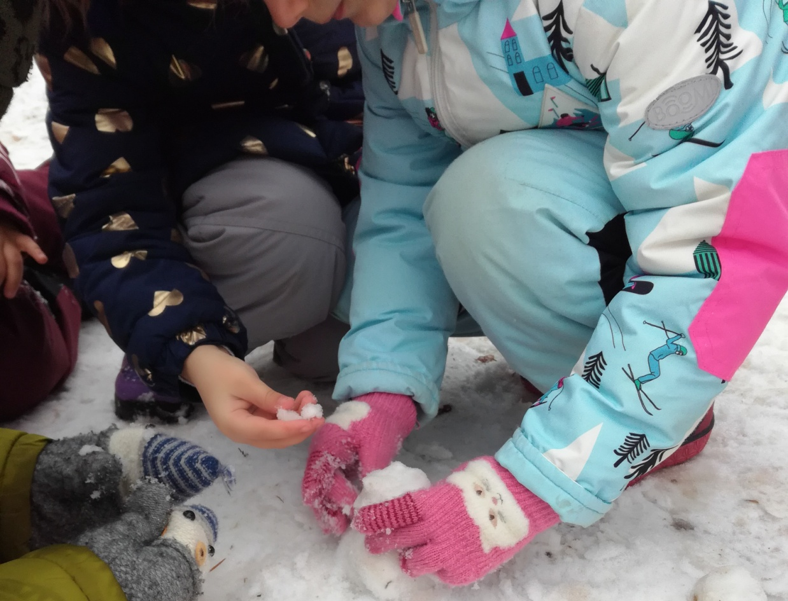
Снега на улице совсем нет,
ребята собирают снег по крупинкам

Slide 4
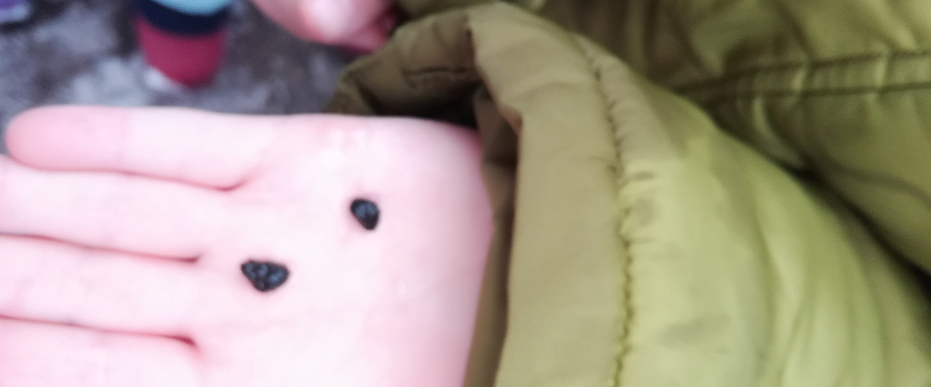
Маша нашла красный фантик
и свернула из него
нос для снеговика.
Ярослав отыскал 2 уголька.
Вероника приготовила 2 веточки –
руки снеговика.

Slide 5
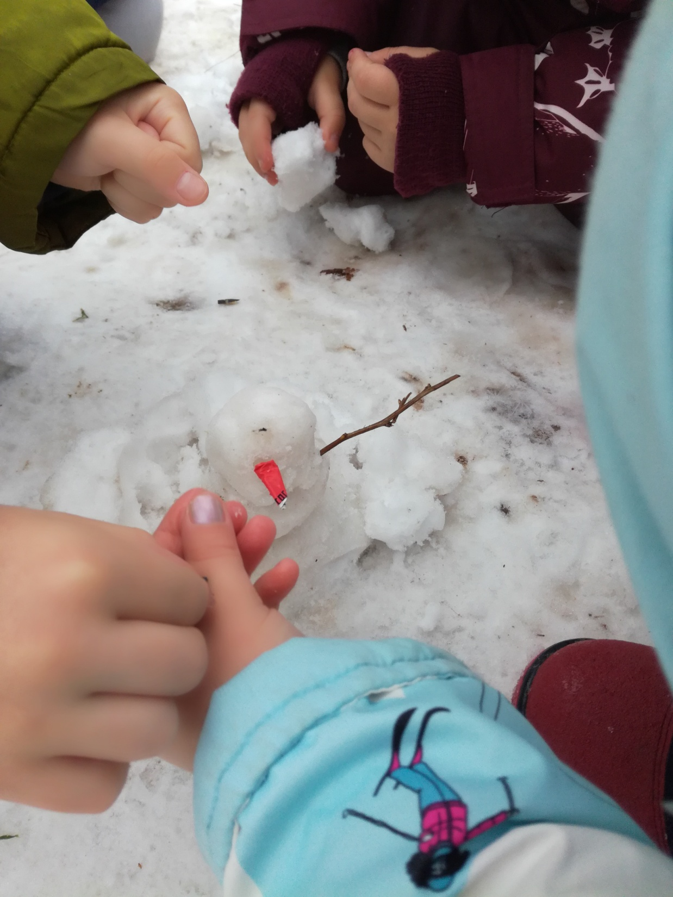

Slide 6
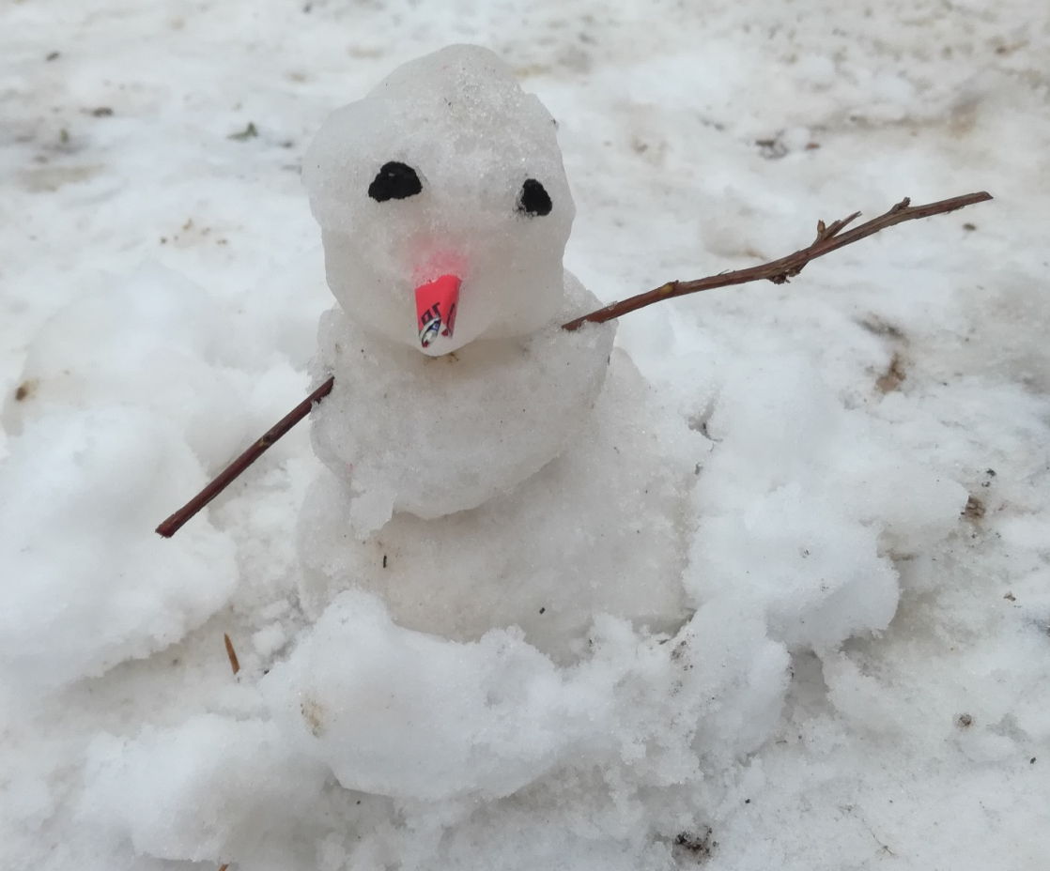
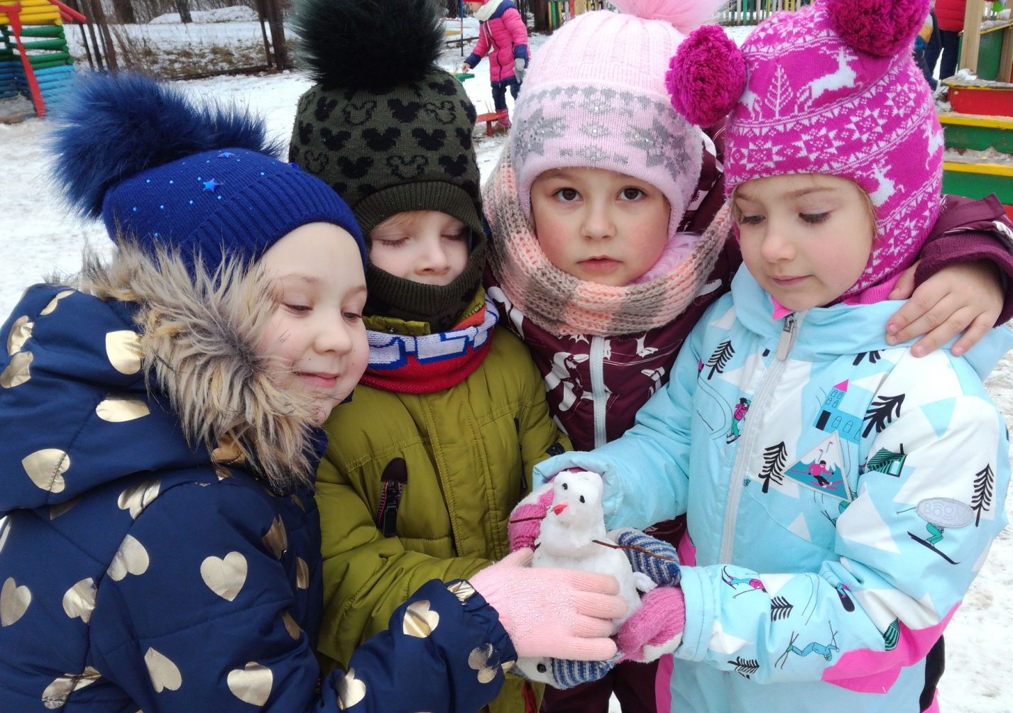
Снеговик получился очень маленьким и грустным (как наша зима), ребятам стало его жалко и они отнесли его в домик.

